Slide 1
Аэросуреттерді сандық фотограметтриялық өндеудің теориялық негіздері

Slide 2
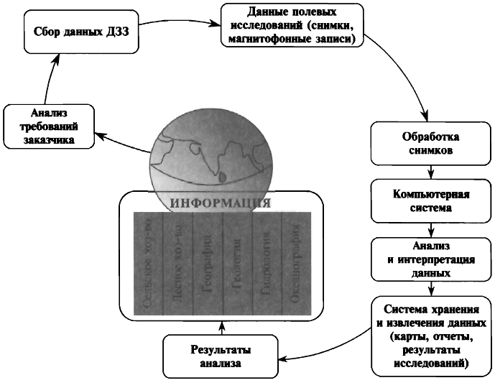
Қашықтықтан зондтау деректерін алу және талдау процесі

Slide 3
Суреттерді сандық өңдеу міндеттері
радиометриялық және геометриялық бұрмалауларды жою, берілген проекцияға координаттық байланыстыру және трансформациялау;
суреттерді жақсарту (шуды басу, сүзу, шекараларды астын сызу, гистограммалық түрлендірулерді қоса алғанда, жарықтық және қарама-қарсы сипаттамаларды өзгерту);
әртүрлі спектралды диапазондарда алынған деректерді рұқсат ету қабілетін төмендетпей біріктіру (суреттерді біріктірудің әртүрлі әдістері негізінде);
екіншілік дешифрлау белгілерін бөлу (басты компонентті талдау, вегетациялық индекстерді есептеу, фракталдық талдау, текстураларды талдау);
суреттерді тақырыптық өңдеу, табиғи және табиғи-техникалық объектілерді Автоматты дешифрлеу және сәйкестендіру (мозаикаларды немесе гүл кодталған бейнелерді қалыптастыру, бақыланбайтын жіктеу – кластерлік талдау, бақыланатын жіктеу - оқытумен, берілген нысандағы объектілерді табу - линеаментті талдау).

Slide 4
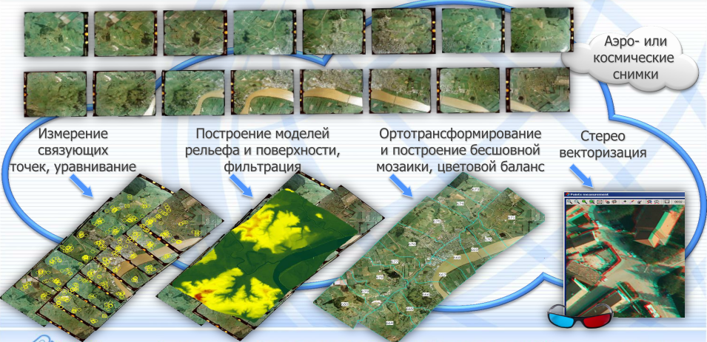
Фотограмметриялық есептерді автоматтандыру

Slide 5
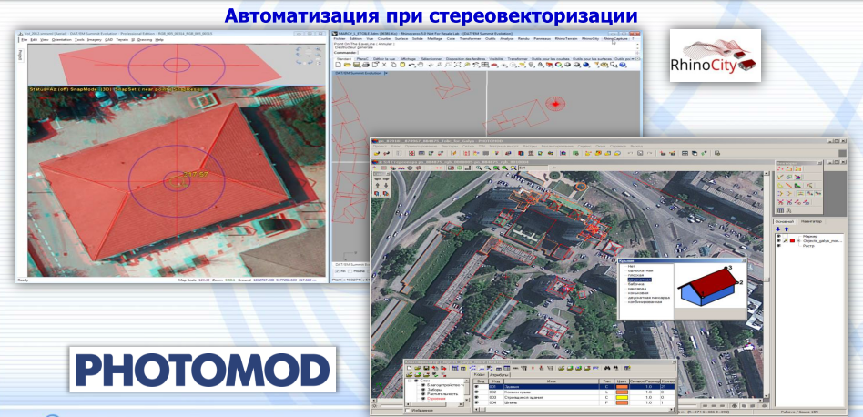
Векторлық 3D модельдерді жасау кезінде автоматтандыру

Slide 6
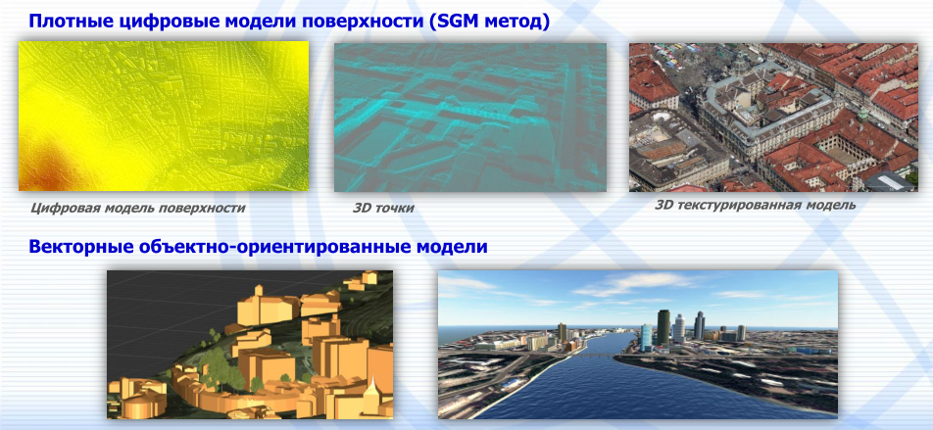
Фотограмметриялық технологиялар

Slide 7
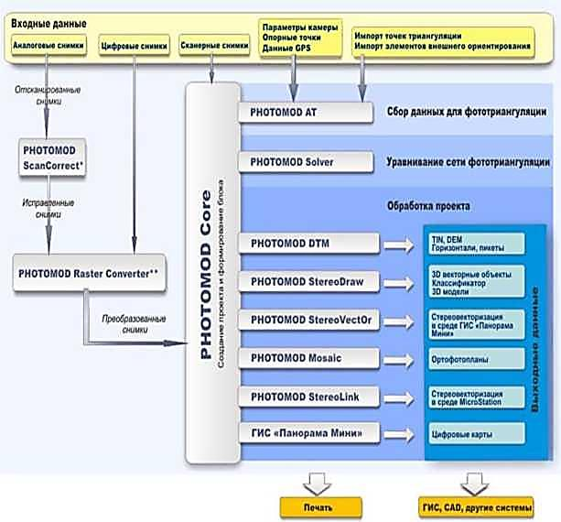

Slide 8
Ақпараттық технологиялардың дамуы көп өндірістік процесстердің және ғылыми зерттеулердің технологиясын принциптік тұрғыдан өзгертуге әкеліп соқты. Адамдар алғашқы деректерді сандық түрде алуға, оларды компьютерде өндеуге және нәтижелерін монитор экранында бақылауға әдеттенді.
Көп жағдайда монитордағы бейне жазық екені байқалмайды, бұндай жағдайда айналадағы әлем көлемді болып көрінеді. Бүгінгі күні тұтынушылар мен өндірушілердің назары компьютерлік технологияны «терең» қабылдау бағытына аударылған. Үш өлшемді компьютерлік көрсету фотограмметрия, химия, медицина саласында, әртүрлі ғылыми іздестіру үшін, үлгілеуде, дизайн ісінде, сондай-ақ компьютерлік ойындар индустриясында өте маңызды.

Slide 9
Алғашқы деректердің сапасын арттыру, бағдарламалық жасақтаманы жетілдіру, қуатты компьютерлер және бейнекарталар жасау, сапалы 3D-бейне алу мүмкіндігіне жеткізетініне кәміл сенуге болады. Бүгінгі күнде мұндай құрал - арнайы стереомониторлар болып табылады.
Адам әрекетінің виртуалдық ортаға терең ену жағдайында, компьютер бұрын әртүрлі құралдардың көмегімен жүзеге асыратын көп функцияларды қоса атқарады. Стереоскоп, стереокомпаратор, стереометр сияқты және тағы басқа құралдар (өткен ғасырда кеңінен қолданылатын), стереоқадағалау, сондай-ақ стереоөлшеу ДК орындалатын болғандықтан, өзінің маңыздылығын жоғалтып алды, бұл өндірістік процесстің жинақтылығын және жылдамдықты қамтамасыз етеді

Slide 10
Компьютерлік стереовизуалдықтың тарихи негізі, өткен ғасырдың 80 жж. деп есептеуге болады. Осы кезден бастап 3D компьютерлік пионерлер монитор экранында стереоалудың әртүрлі тәсілдерін ойлап таба бастады. Стереоәсер алу технологиясының негізгі проблемасы, бақылаушының әр көзі, сол үшін арналған құрамдас стереопараны көреді: сол көз сол жақтағы бейнені, оң жақ көз оң жақтағы бейнені көреді. Сол және оң бейнені бөлудің үш негізгі принципі бар: спектралдық бөлу принципі; уақытша бөлу принципі; кеңістік бөлу принципі. Бірінші екі әдіспен жүзеге асырылған, компьютерлік стереоны бақылау үшін аппараттық шешімдердің арасында, арнайы стереокөзілдірікпен бірге электро-сәулелі түтіктері бар (CRT-мониторлар) мониторлар кең таралған және әлі күнге дейін қолданылады

